Slide 1

Управление социальной политики ГО "Александровск-Сахалинский район"
и.о. начальник – Хазиева Елена Васильевна
г. Александровск-Сахалинский

Slide 2
Управление социальной политики ГО "Александровск-Сахалинский район"
Год основания: 1999
Направления деятельности:
Управление социальной политики городского округа «Александровск-Сахалинский район» является органом местного самоуправления, созданным для решения вопросов местного значения в сфере образования, культуры, спорта и молодежной политики, а также для осуществления иных полномочий в социальной сфере.
В рамках деятельности реализуем социально значимые проекты, направление на формирование ЗОЖ, патриотическое воспитание, развитие добровольчества и другие

Slide 3
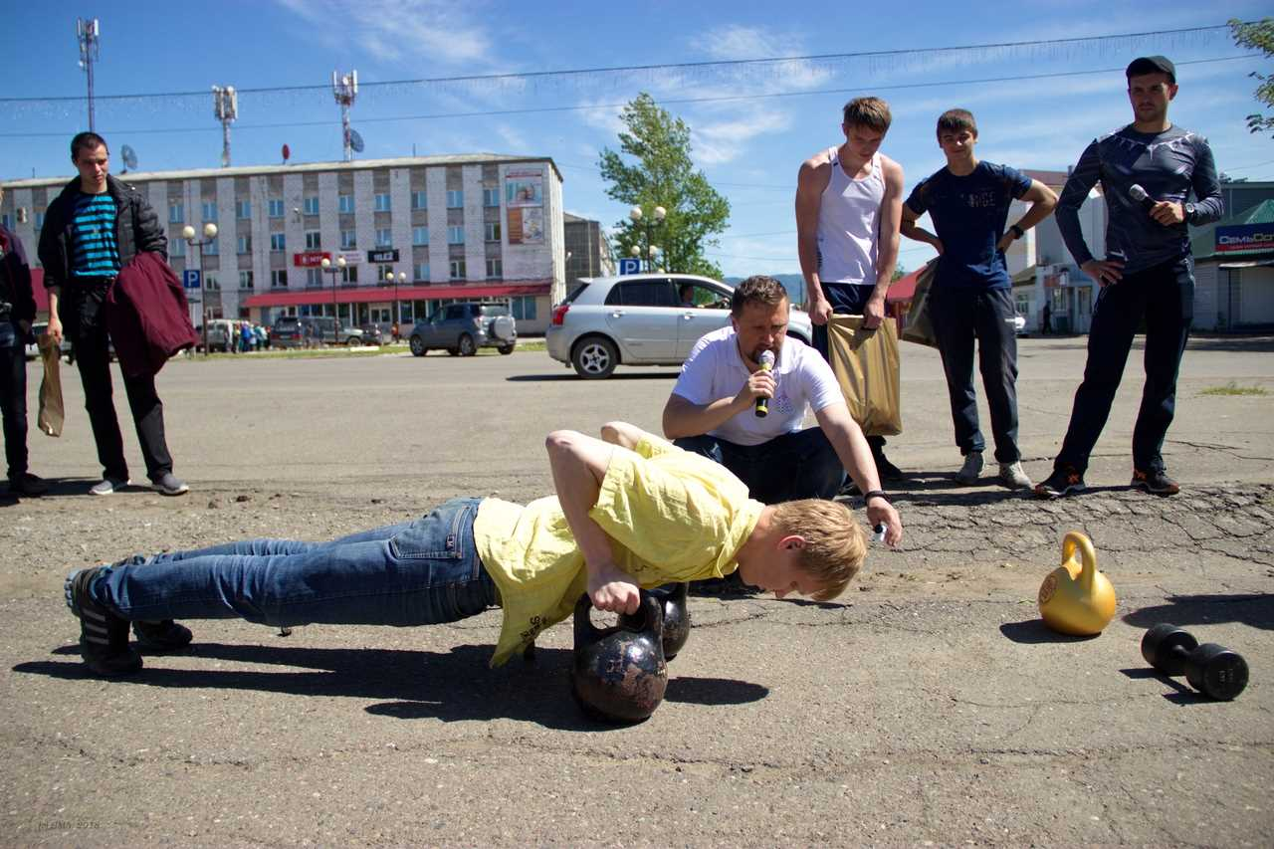
Здоровым Жить Здорово

Slide 4


Slide 5
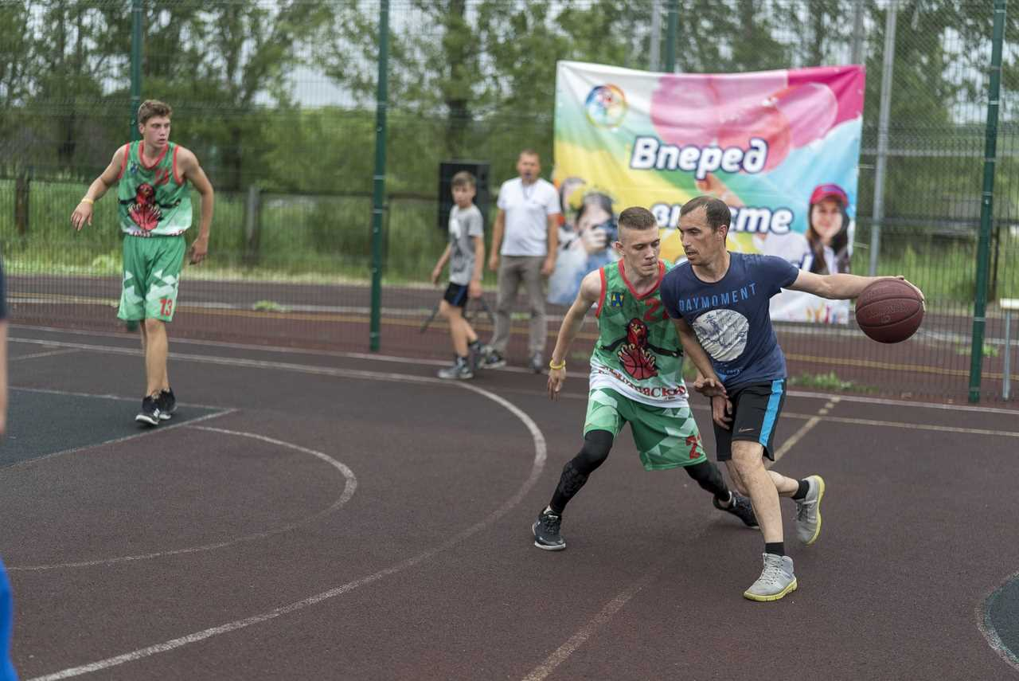

Slide 6
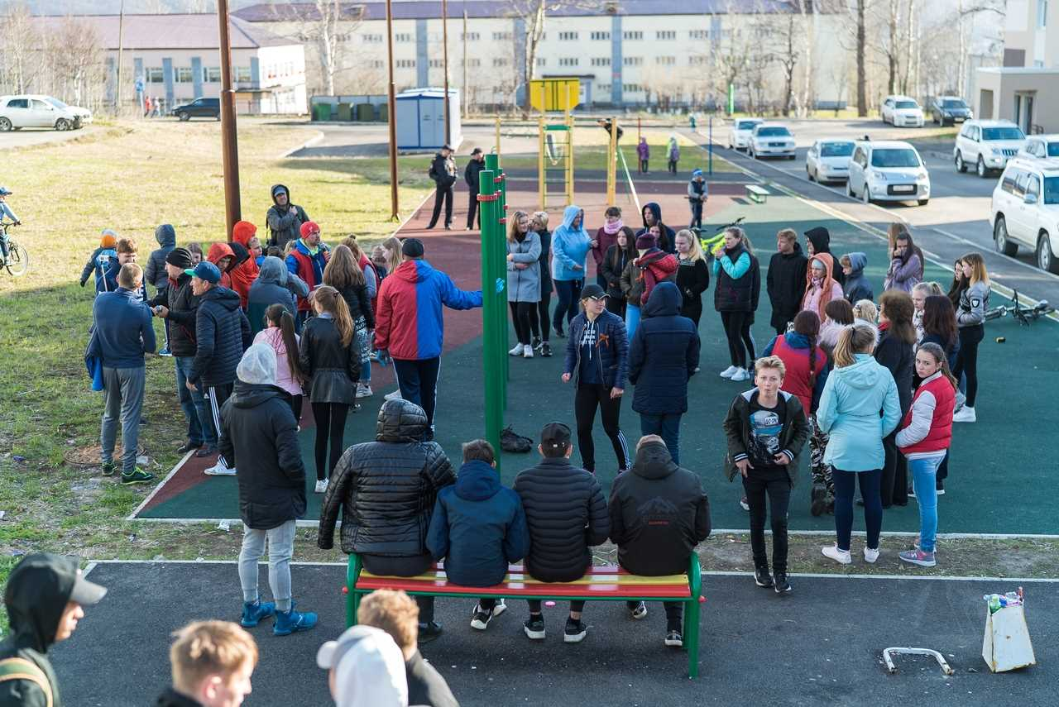

Slide 7
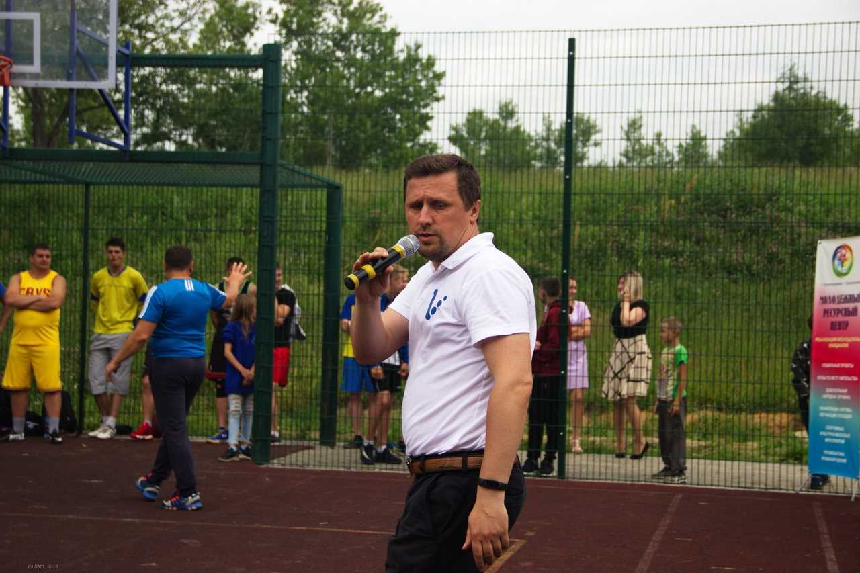

Slide 8
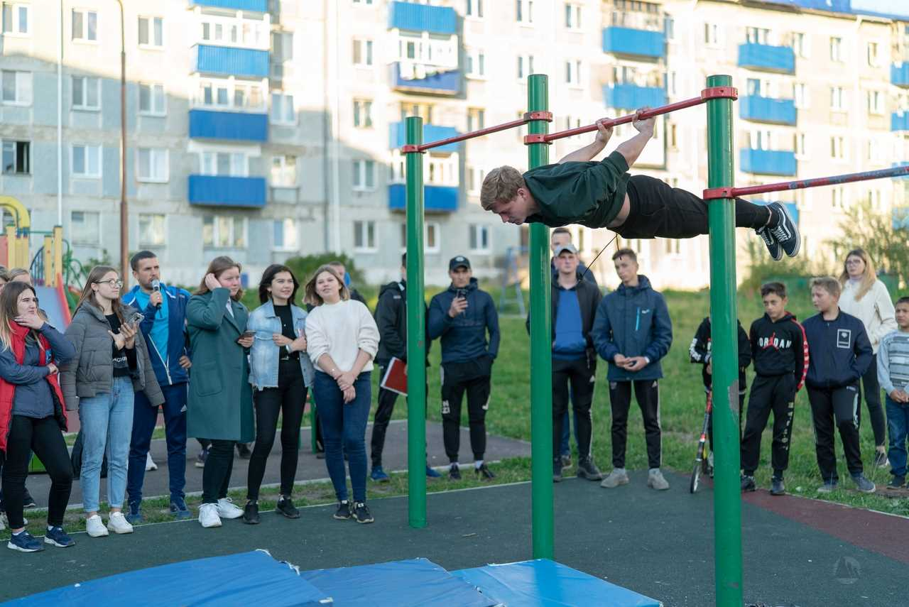

Slide 9


Slide 10
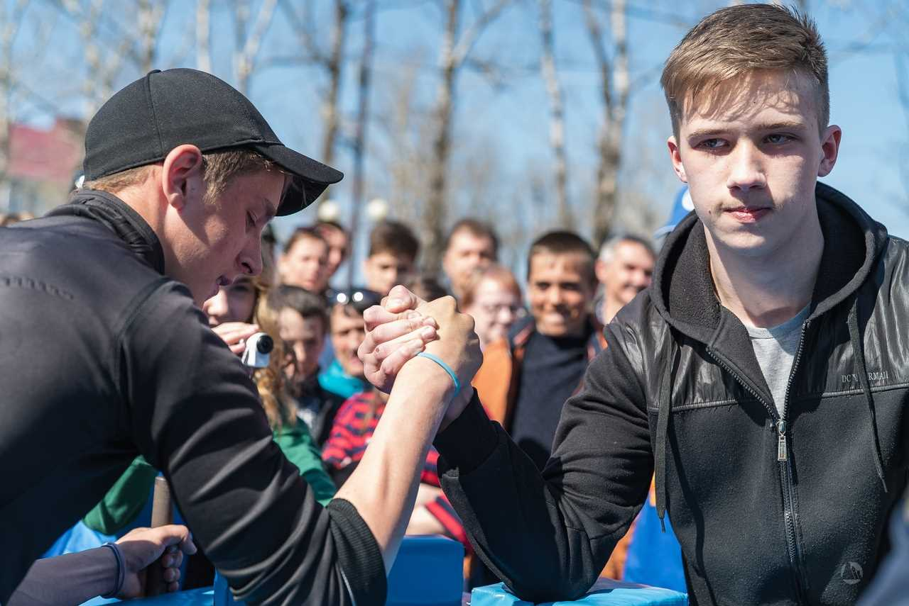

Slide 11
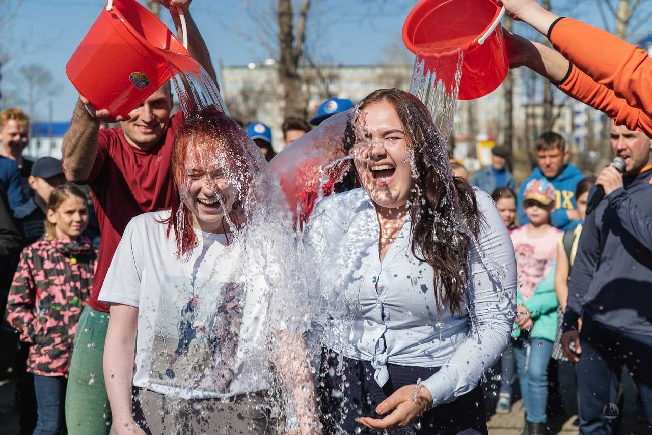

Slide 12


Slide 13
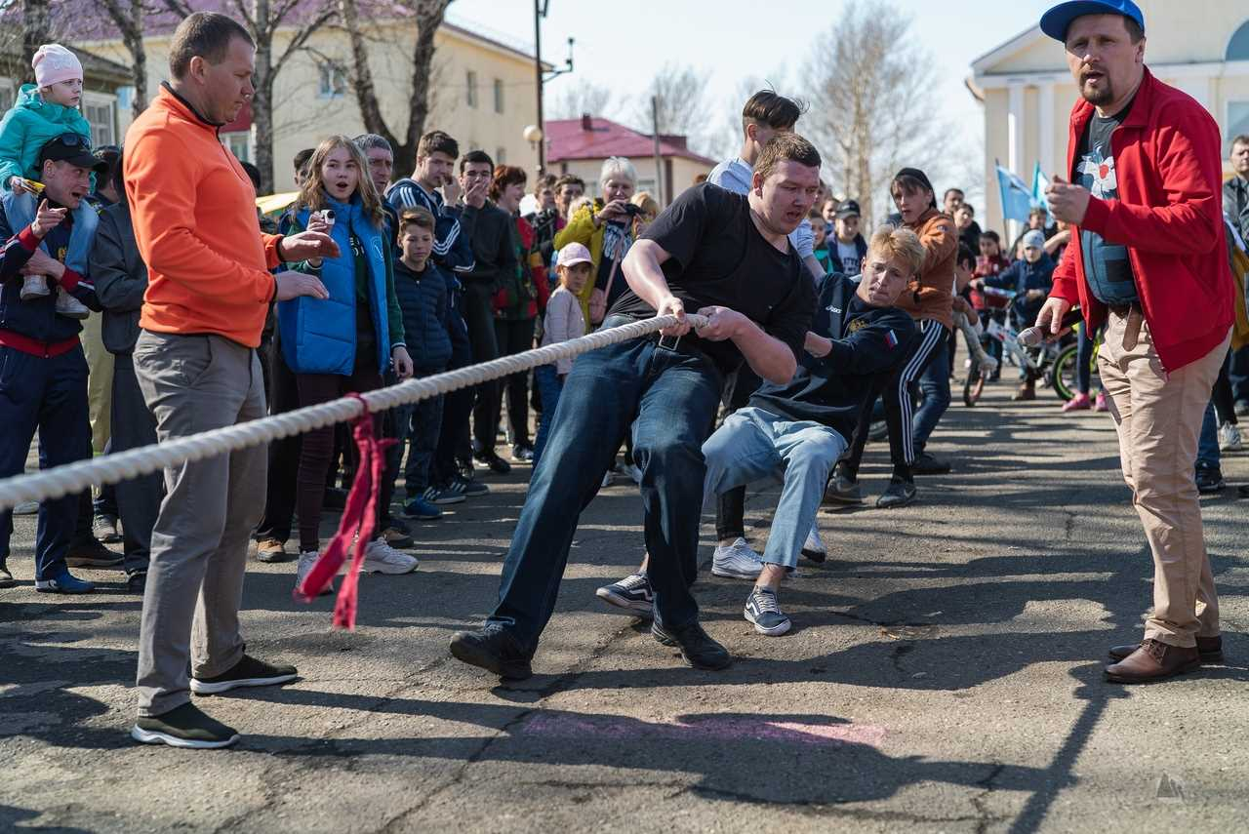

Slide 14


Slide 15
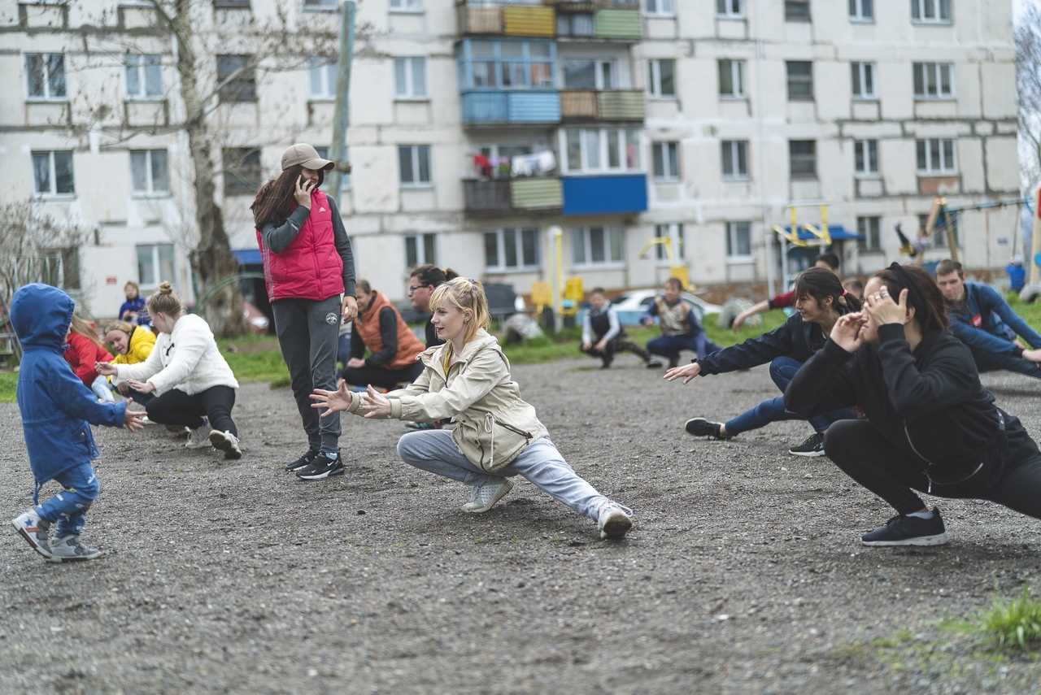

Slide 16


Slide 17


Slide 18
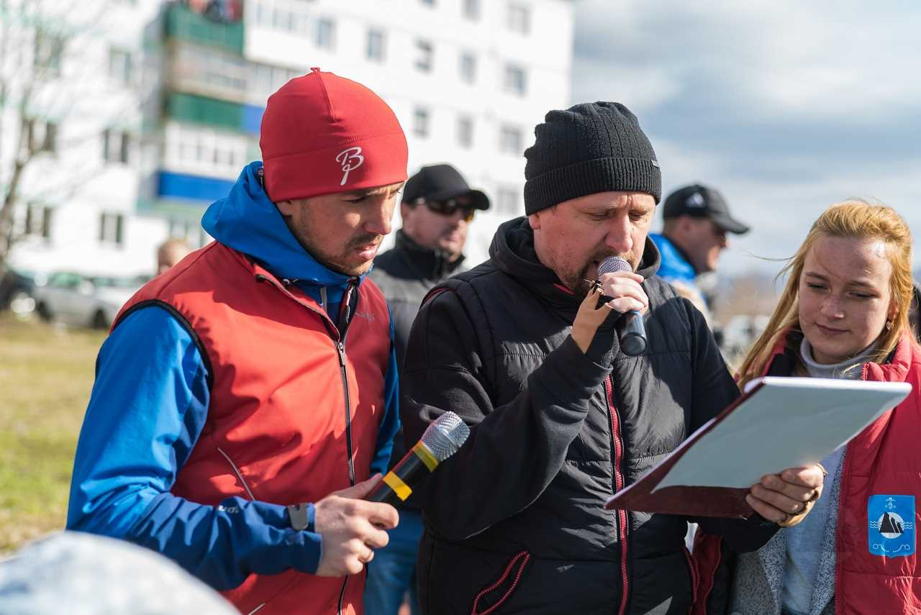

Slide 19
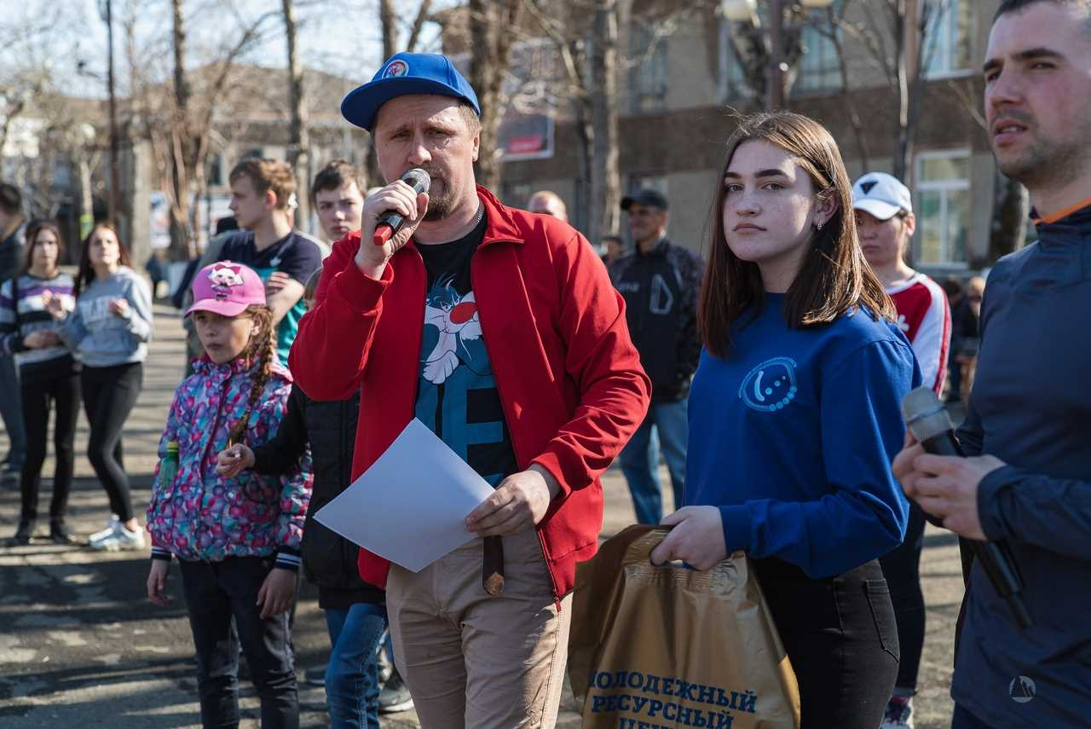

Slide 20
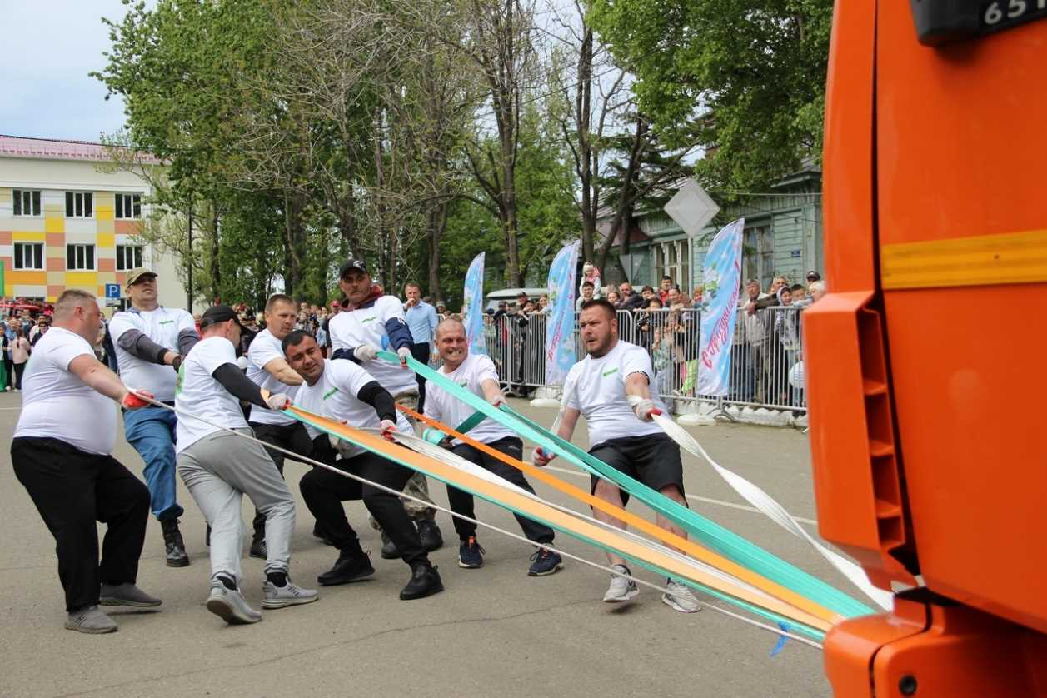

Slide 21


Slide 22
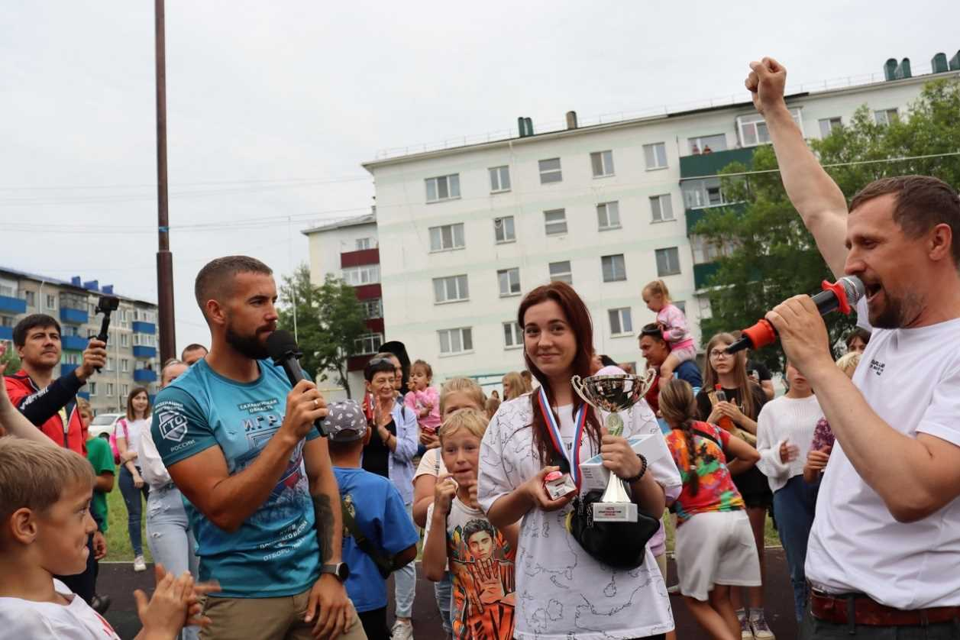

Slide 23


Slide 24

«Белая ладья»

Slide 25


Slide 26
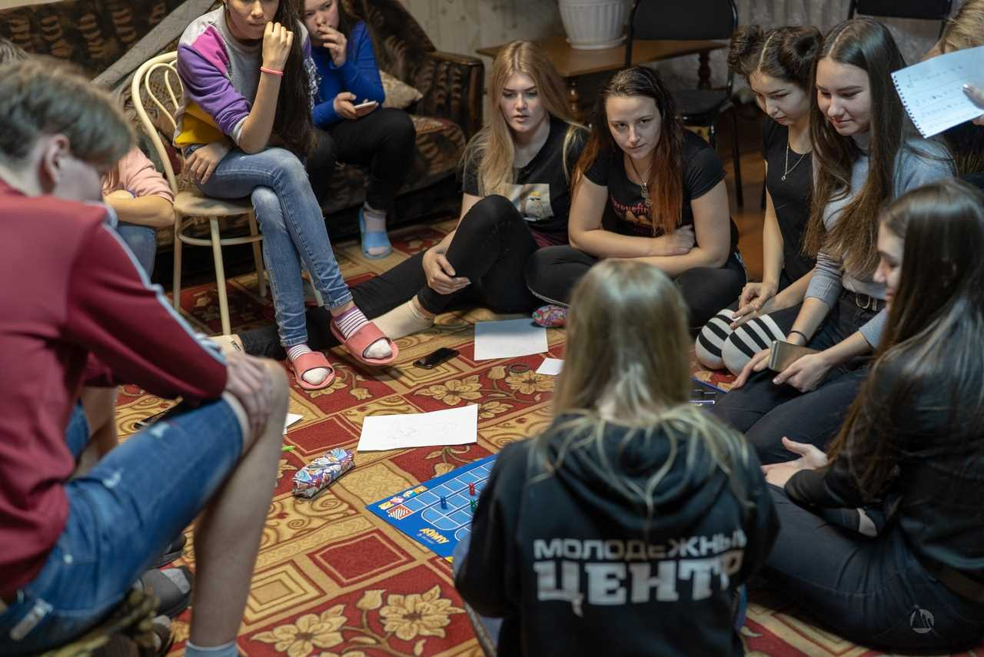

Slide 27
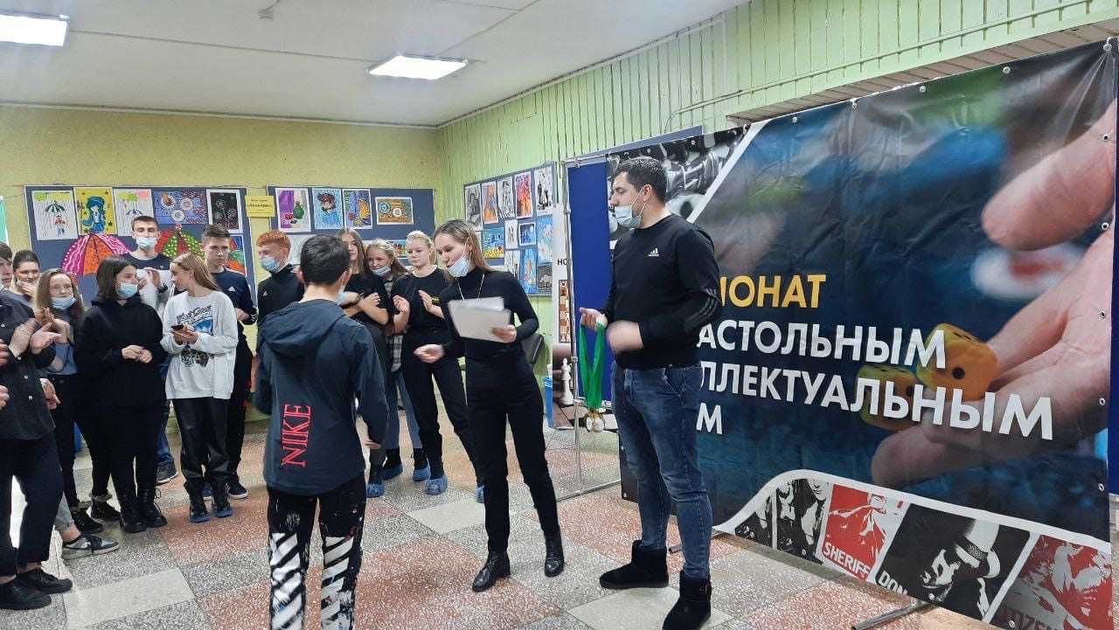

Slide 28


Slide 29


Slide 30


Slide 31
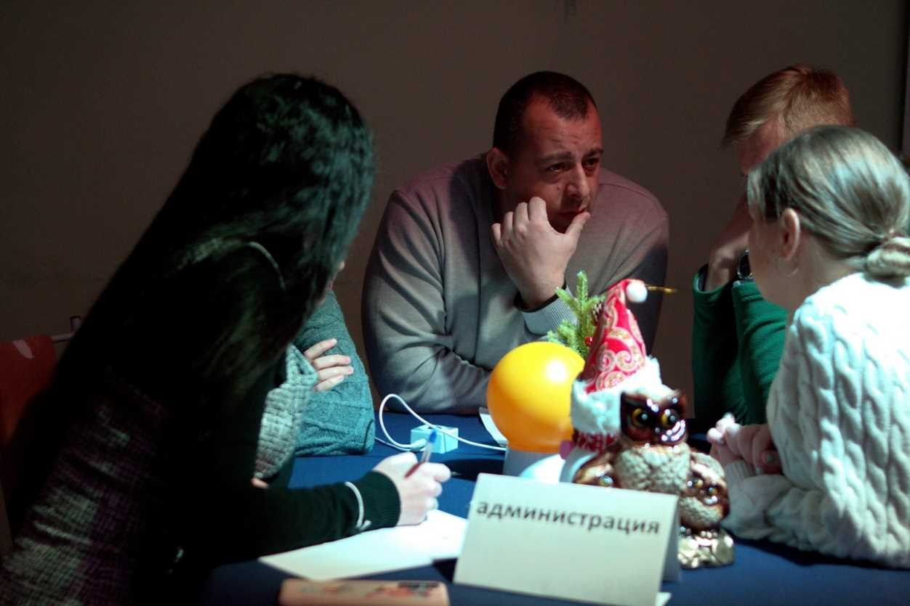

Slide 32


Slide 33

«Безопасное будущее »

Slide 34


Slide 35
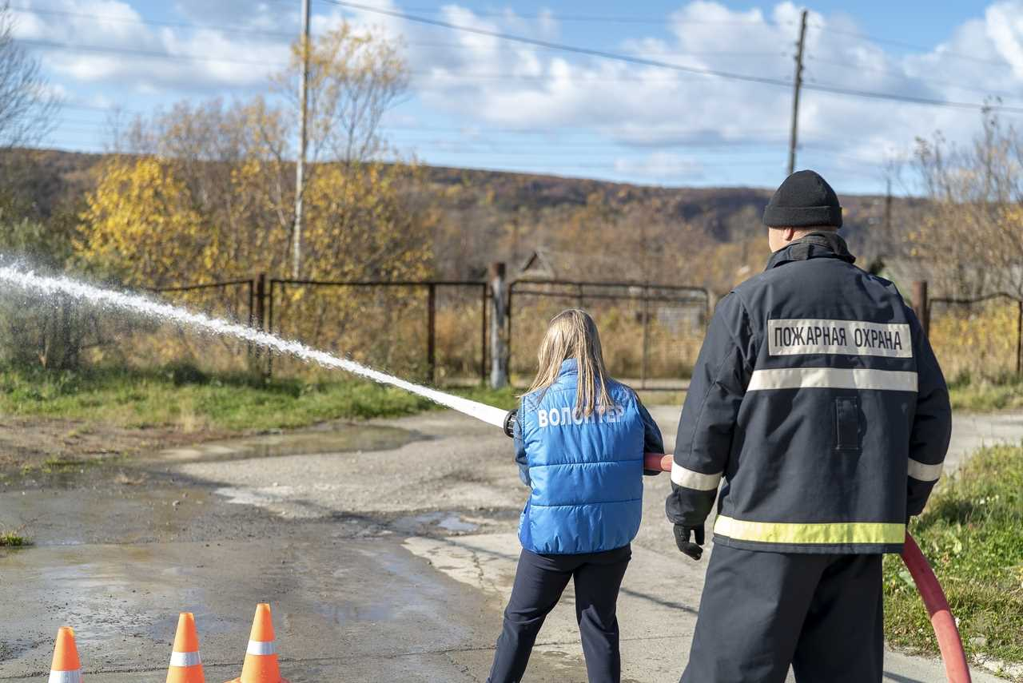

Slide 36
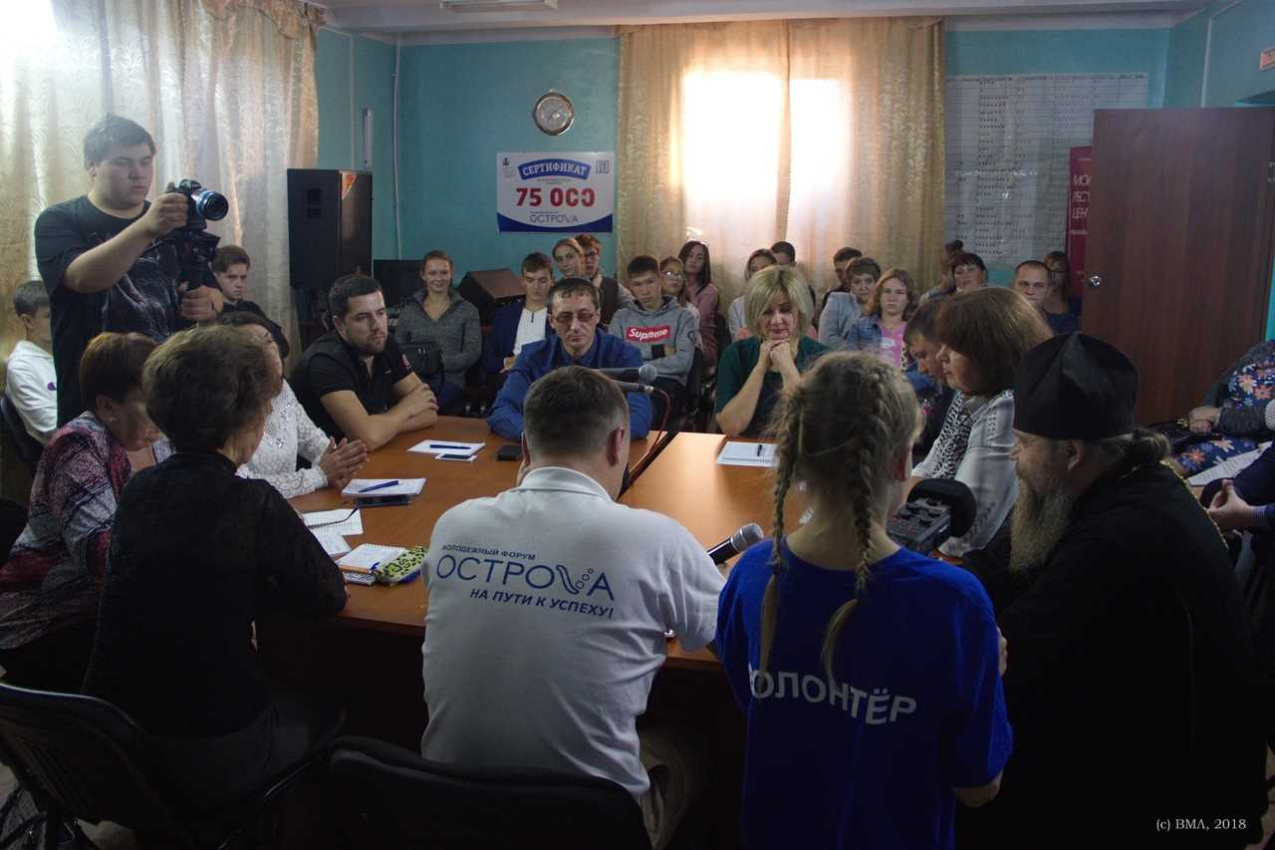

Slide 37
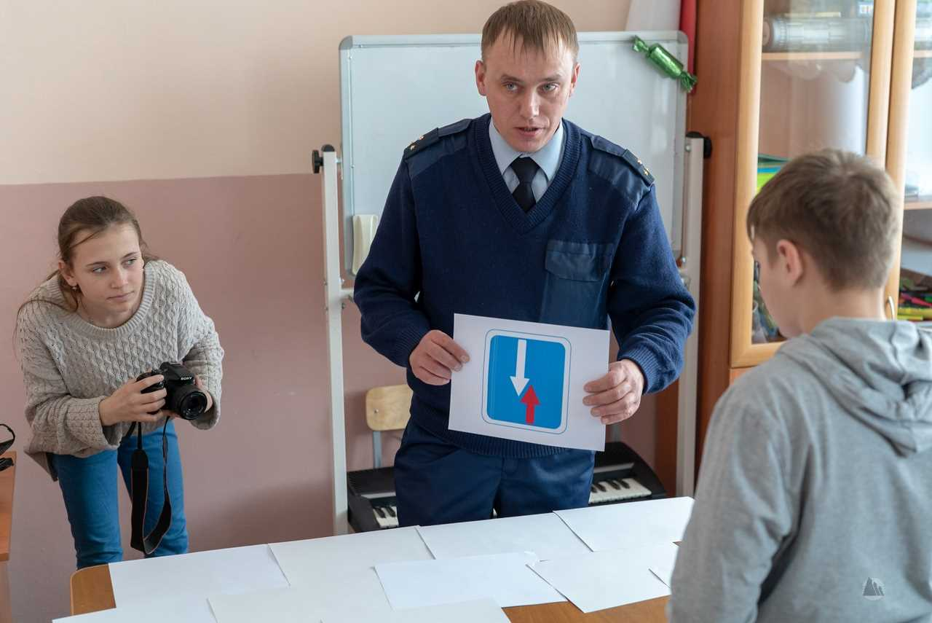

Slide 38


Slide 39
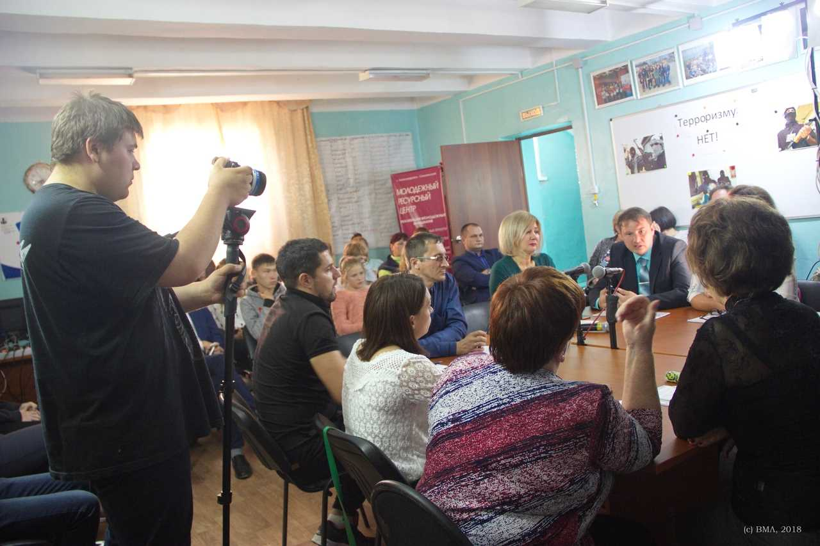

Slide 40
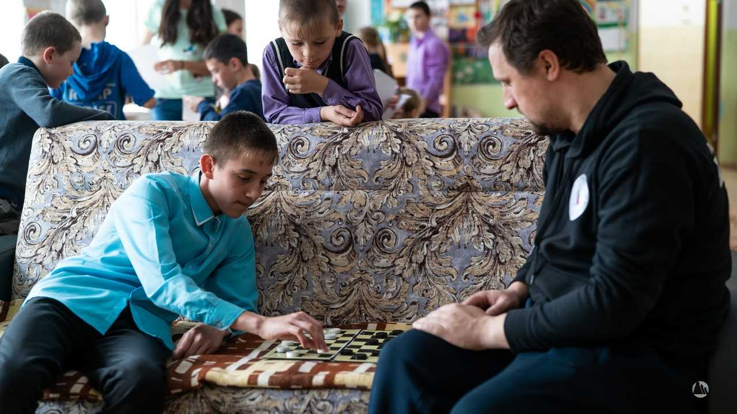

Slide 41
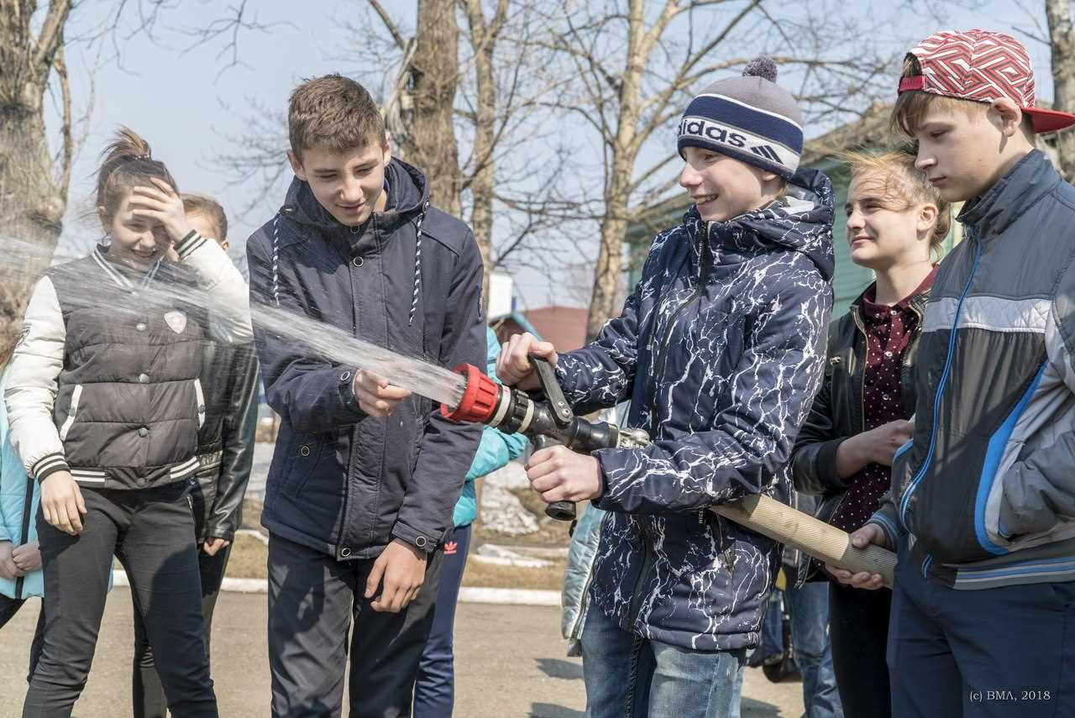

Slide 42
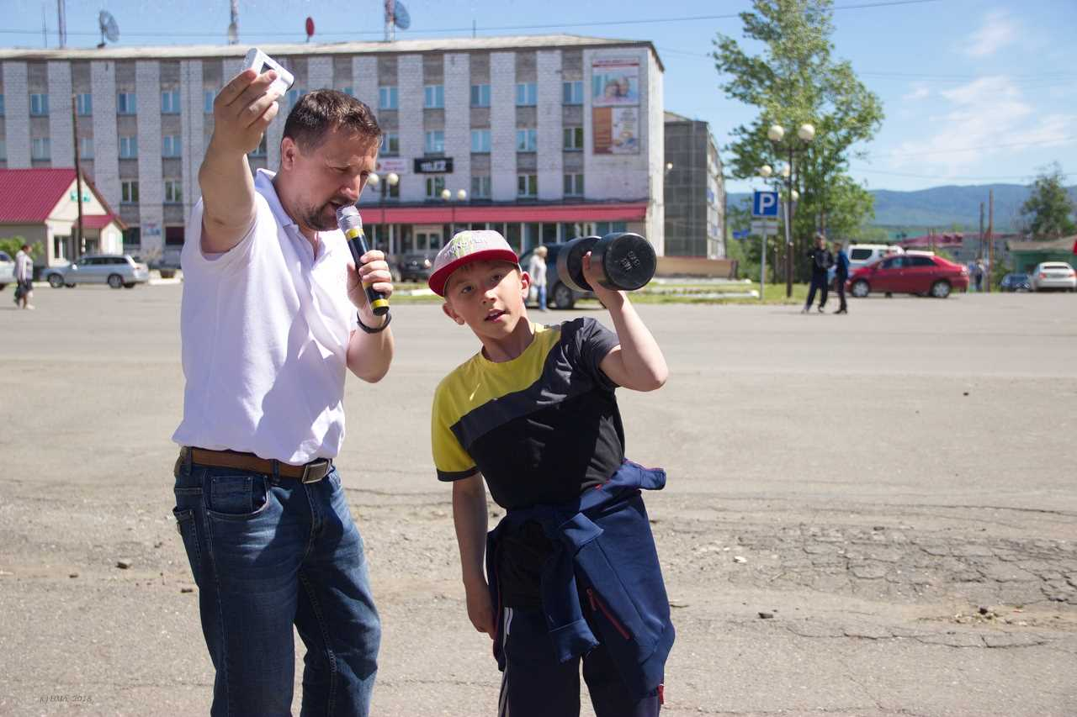

Slide 43
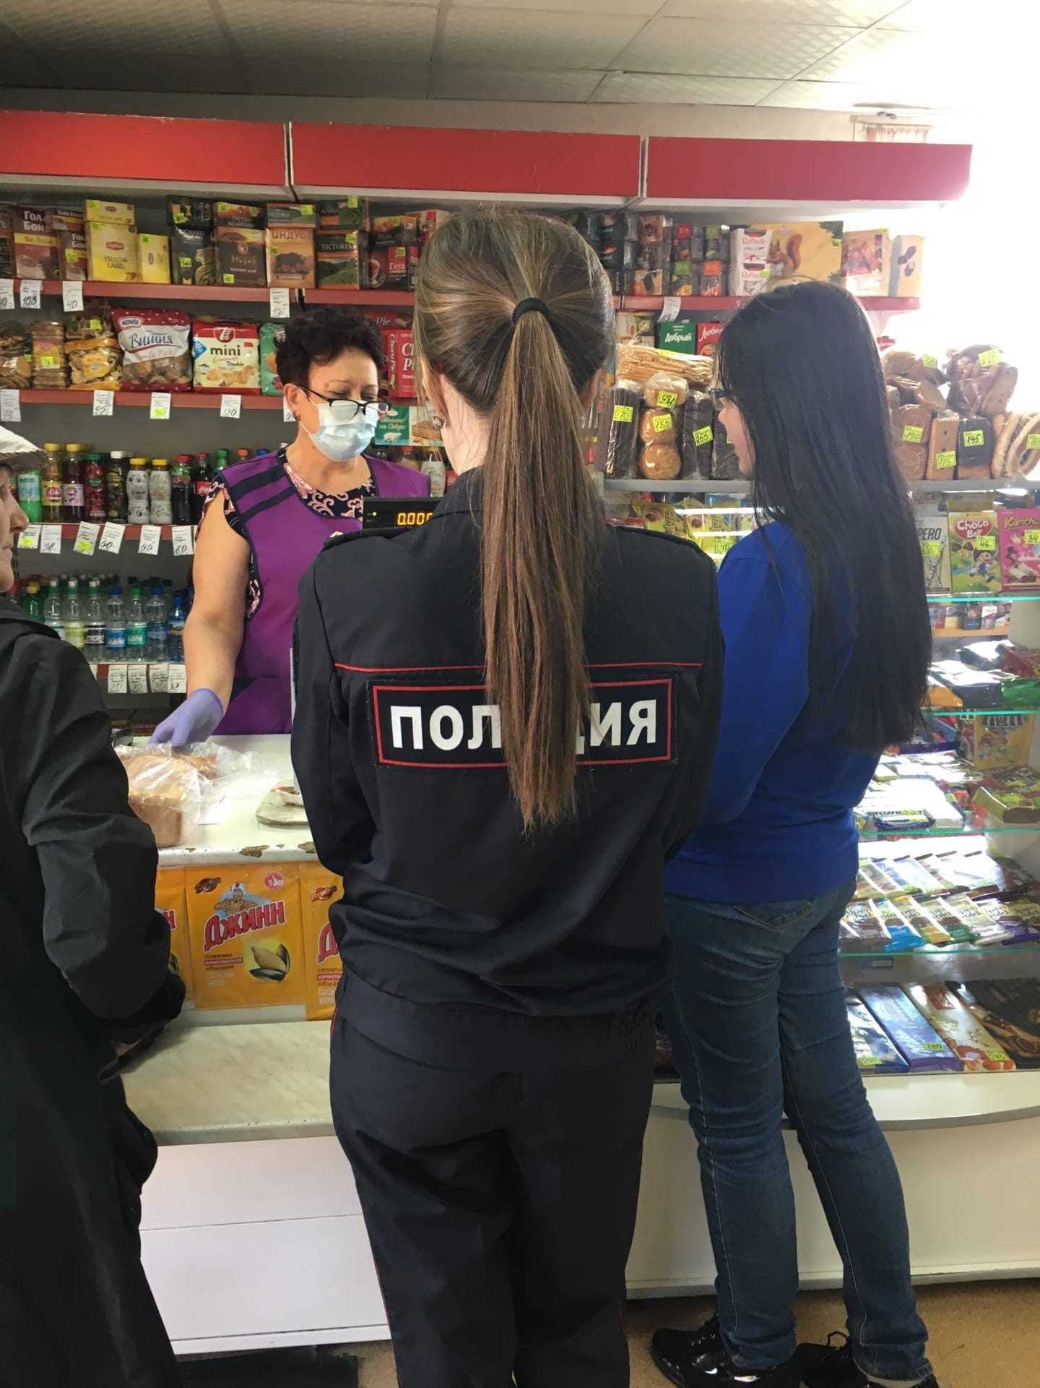

Slide 44
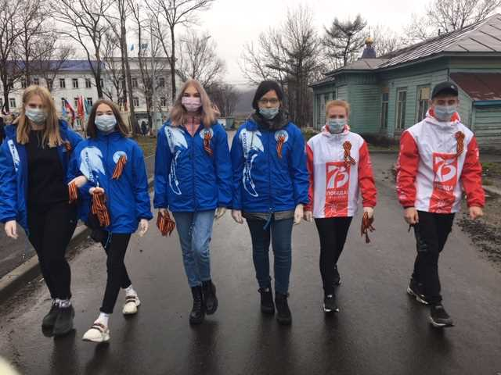
«Путь настоящего волонтера»

Slide 45
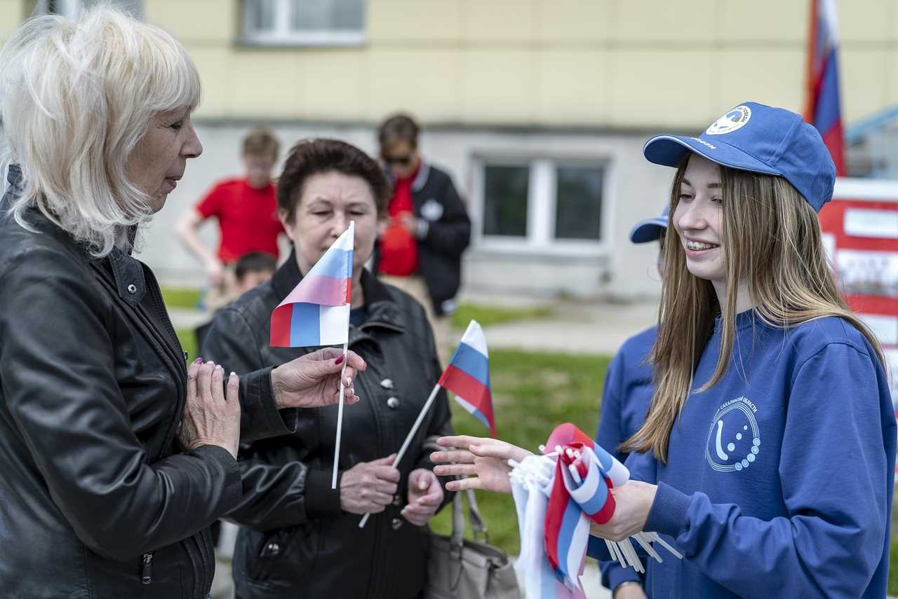

Slide 46
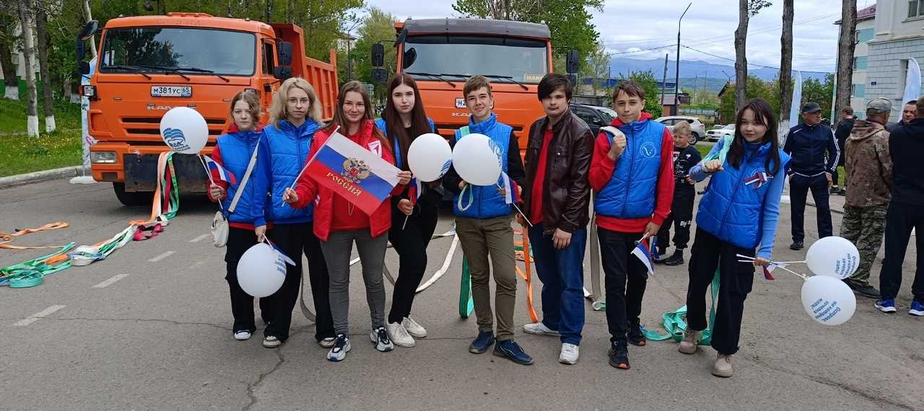

Slide 47
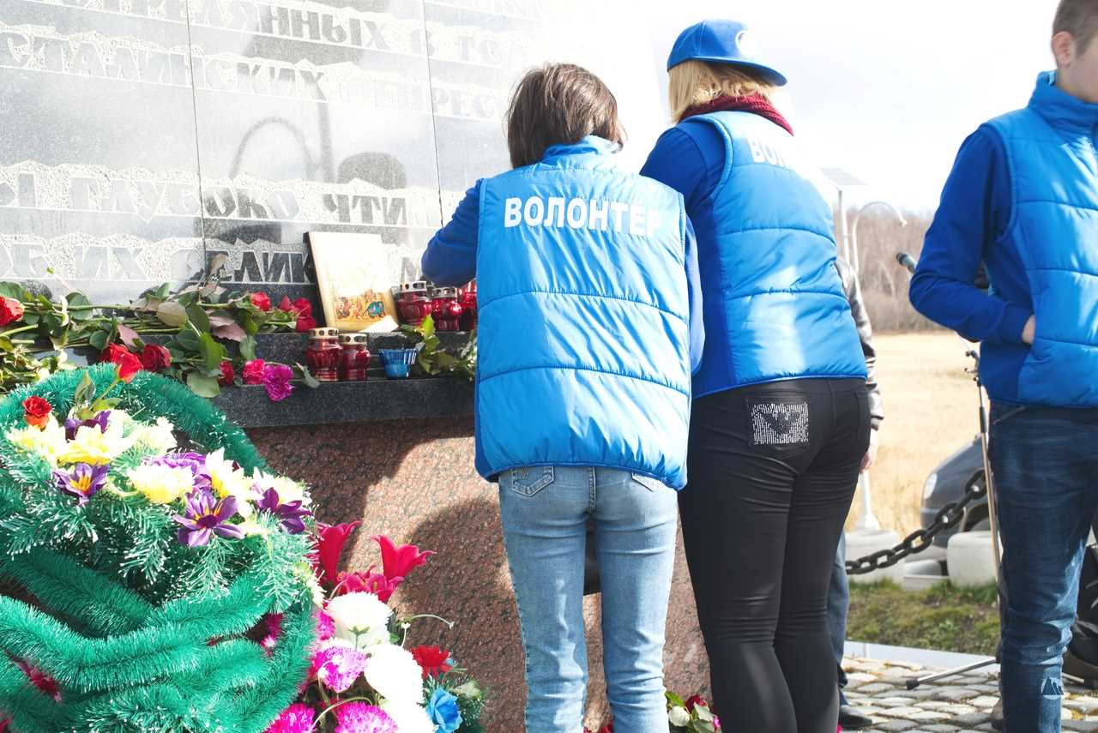

Slide 48
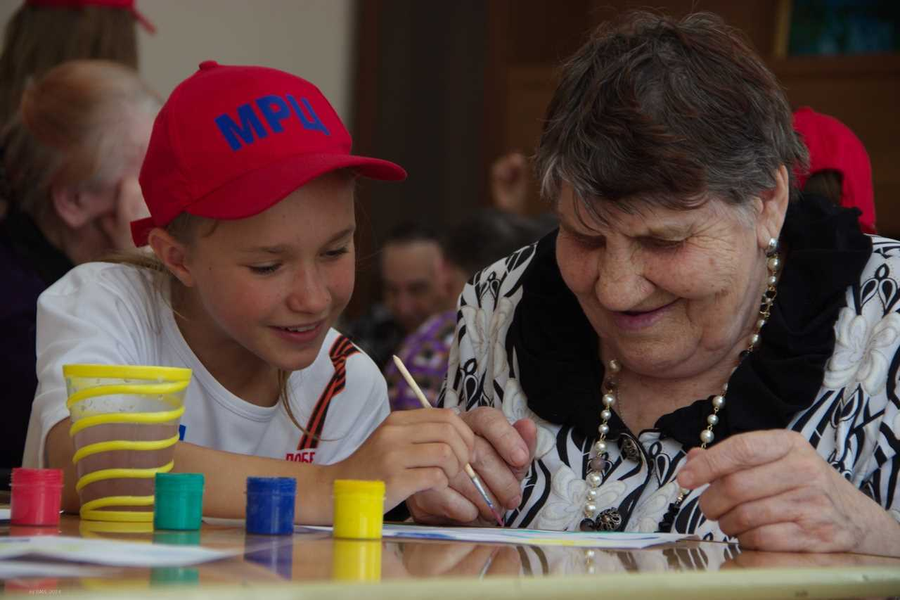

Slide 49
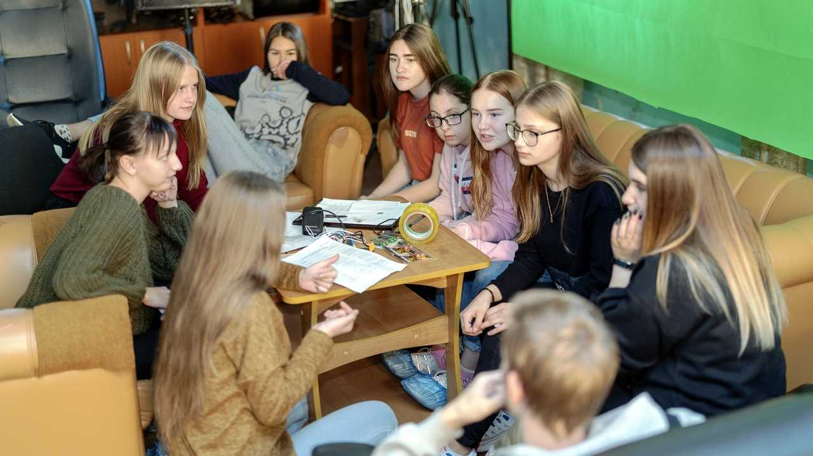

Slide 50


Slide 51


Slide 52
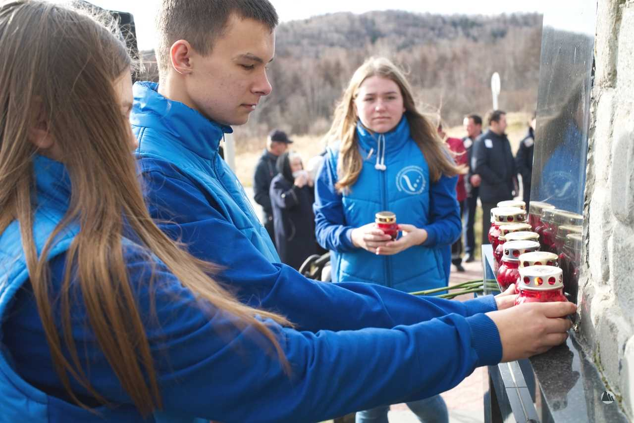

Slide 53
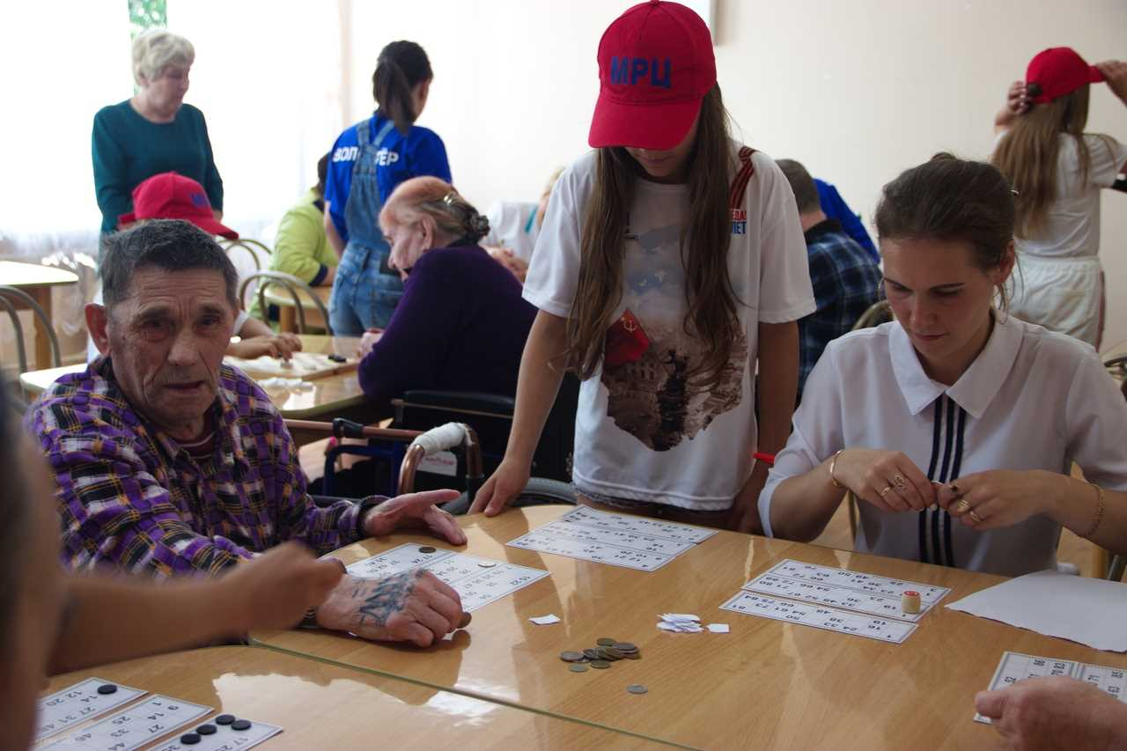

Slide 54
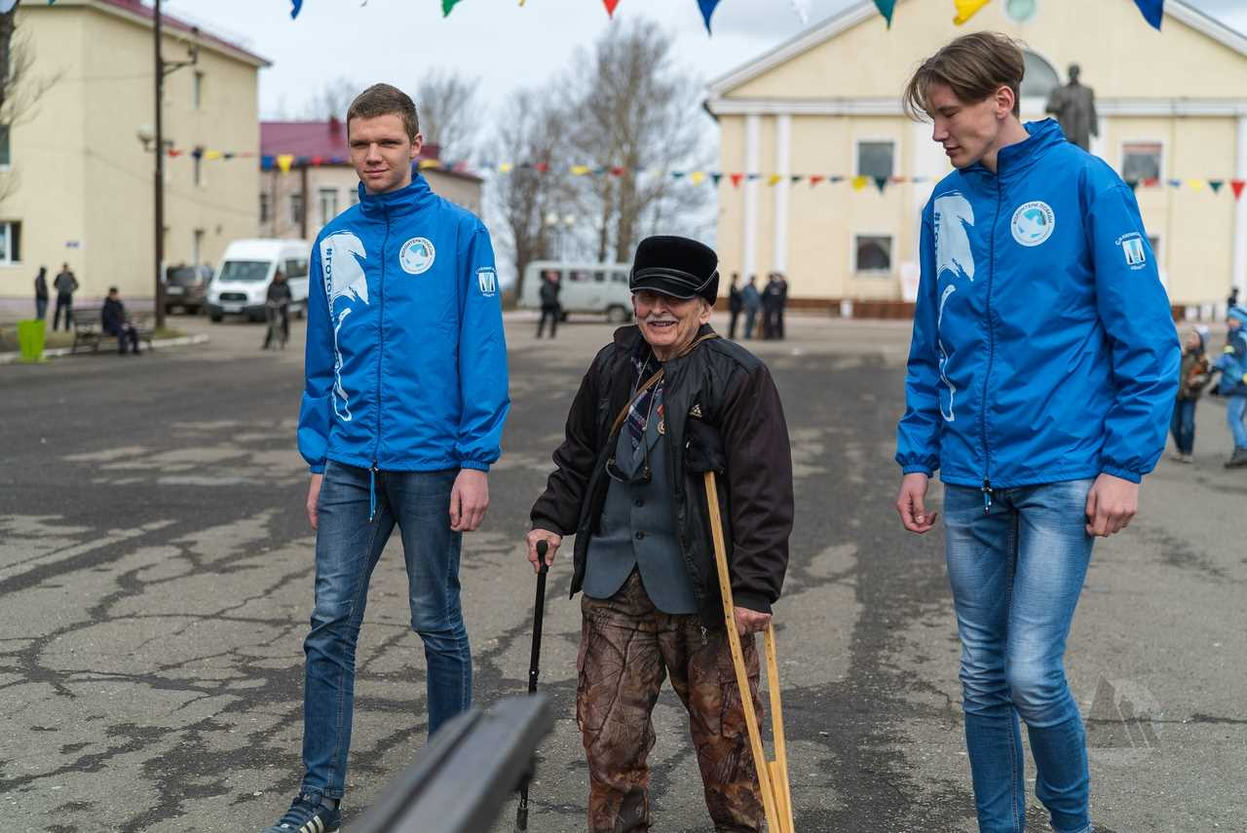

Slide 55
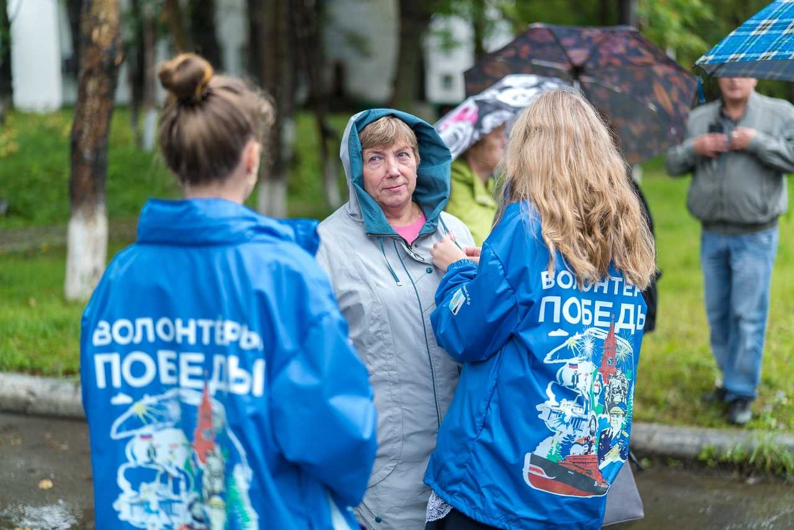

Slide 56
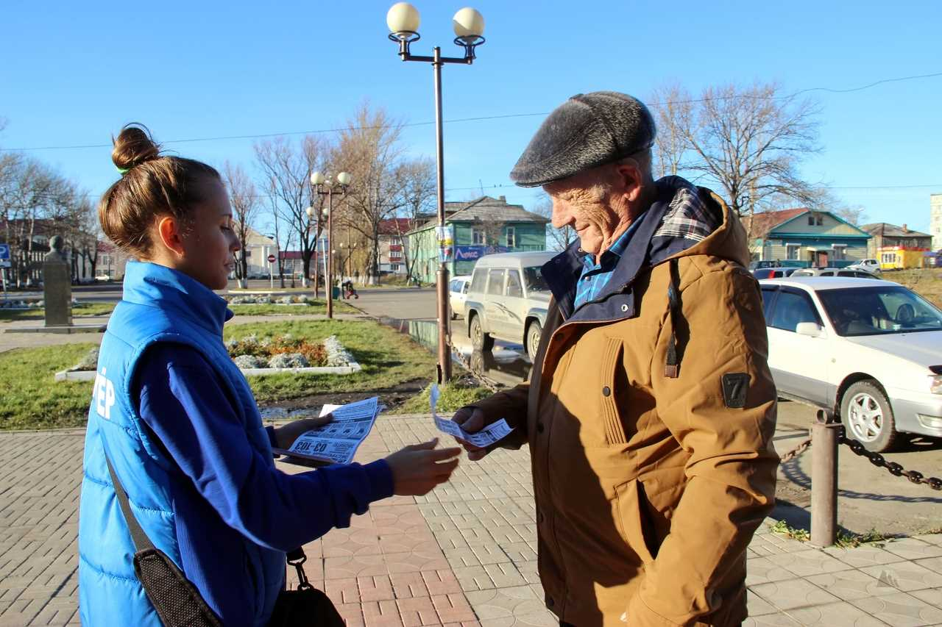

Slide 57
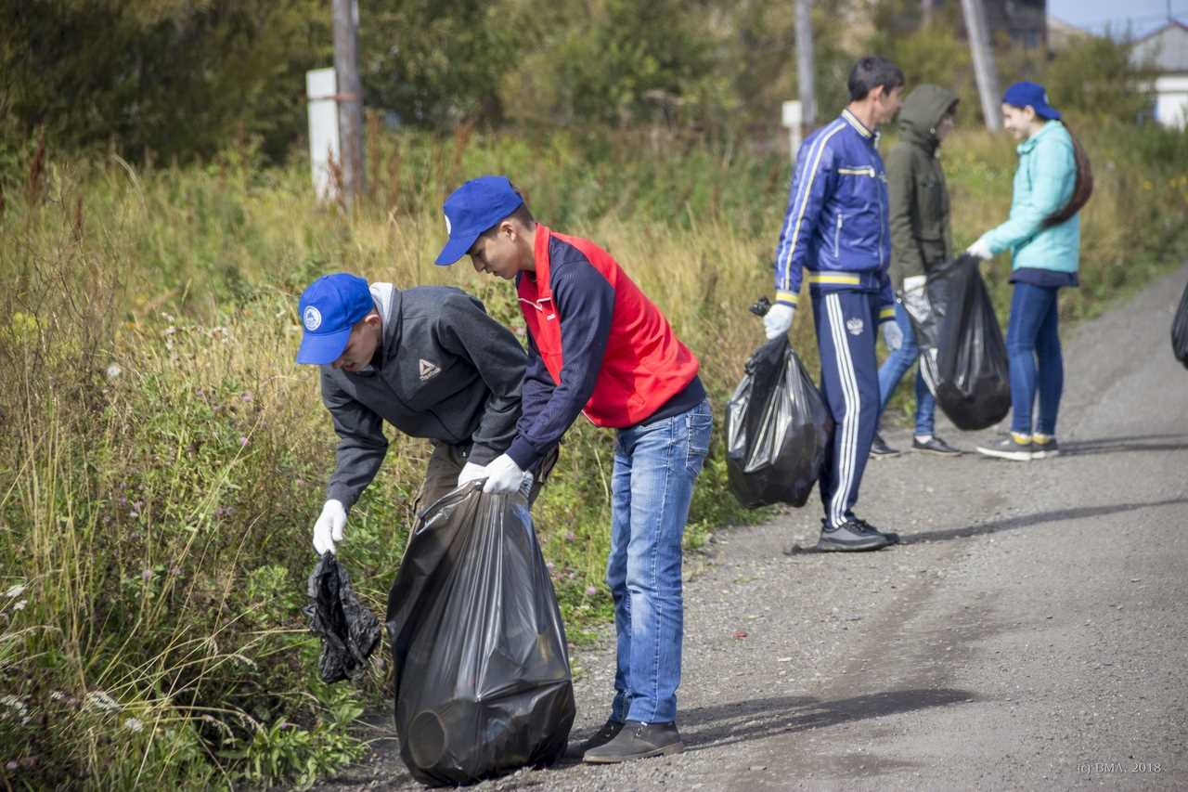

Slide 58


Slide 59
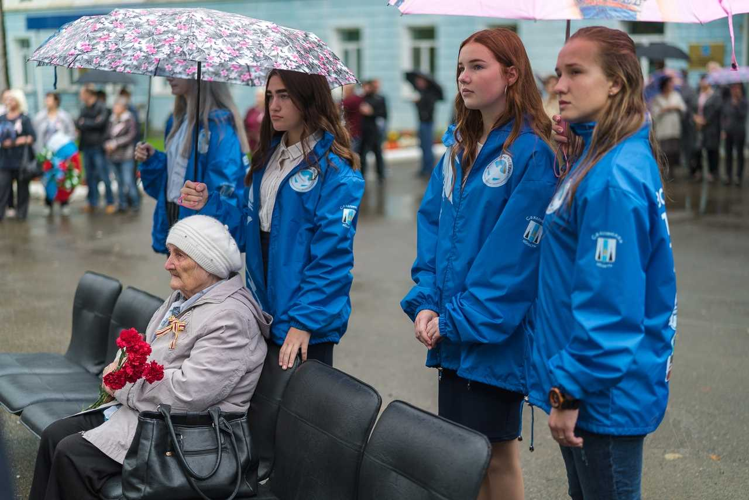

Slide 60
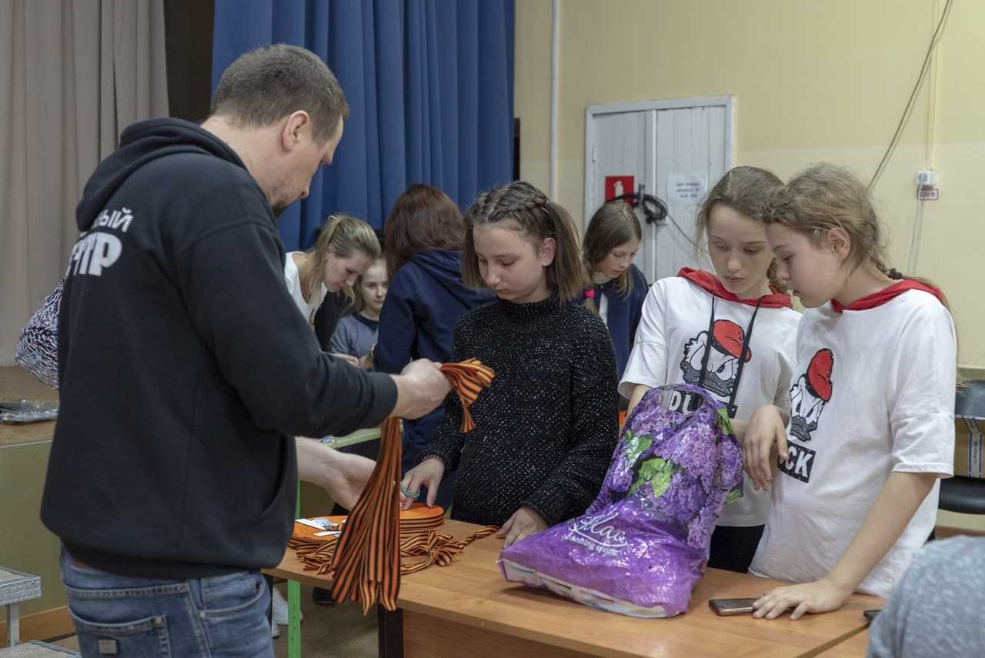

Slide 61
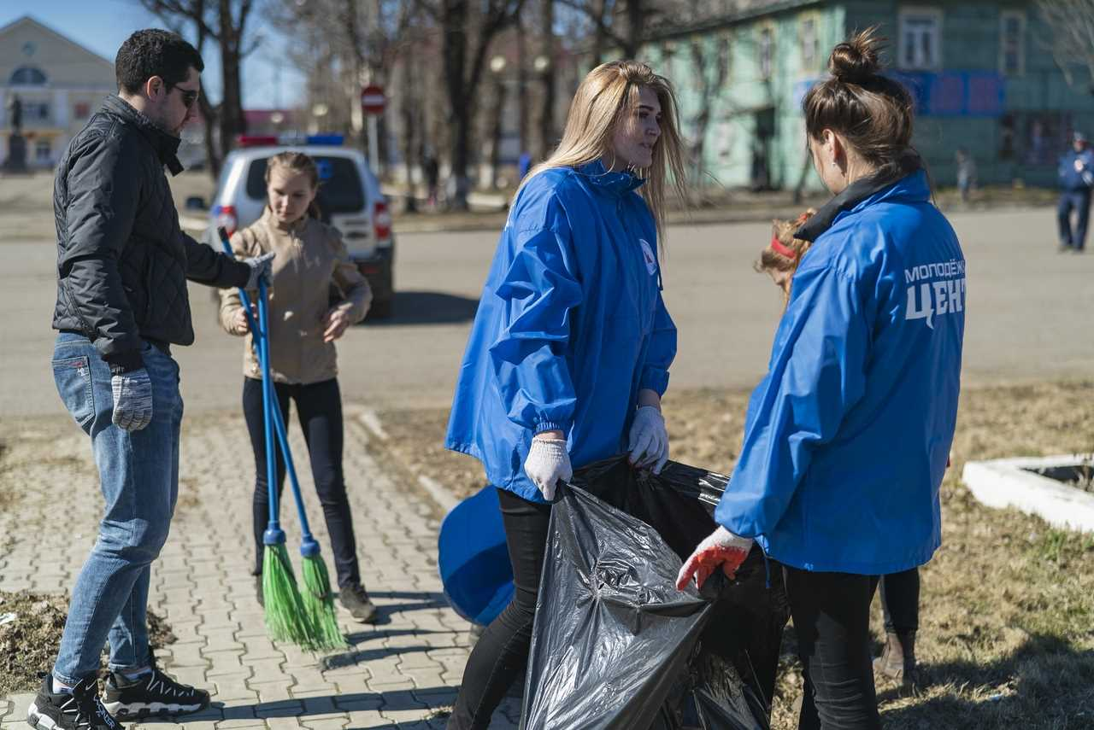

Slide 62


Slide 63


Slide 64

«Время Молодых Людей»

Slide 65
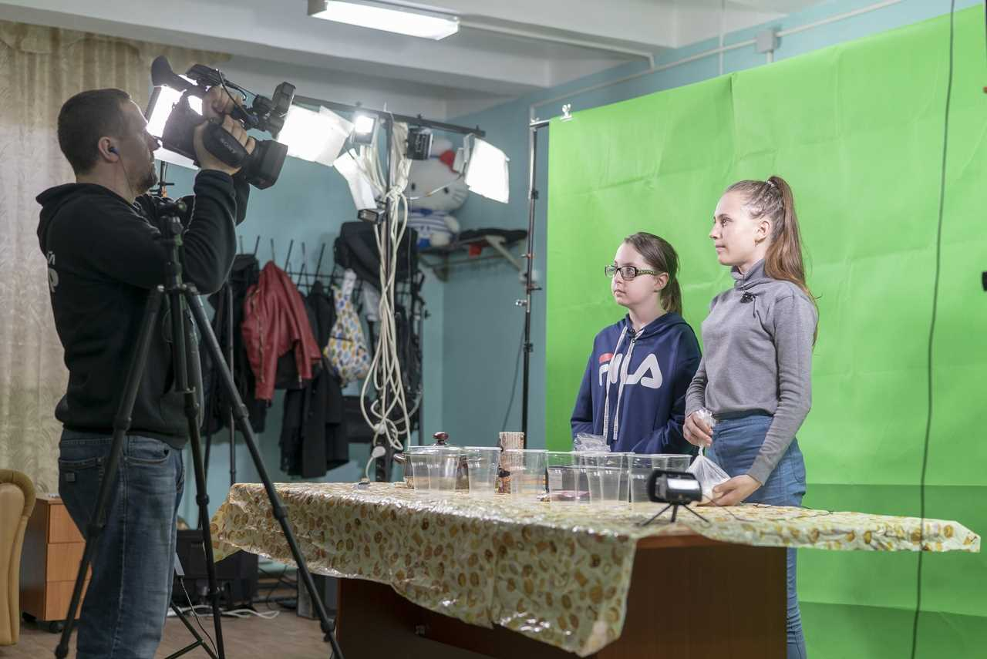

Slide 66


Slide 67
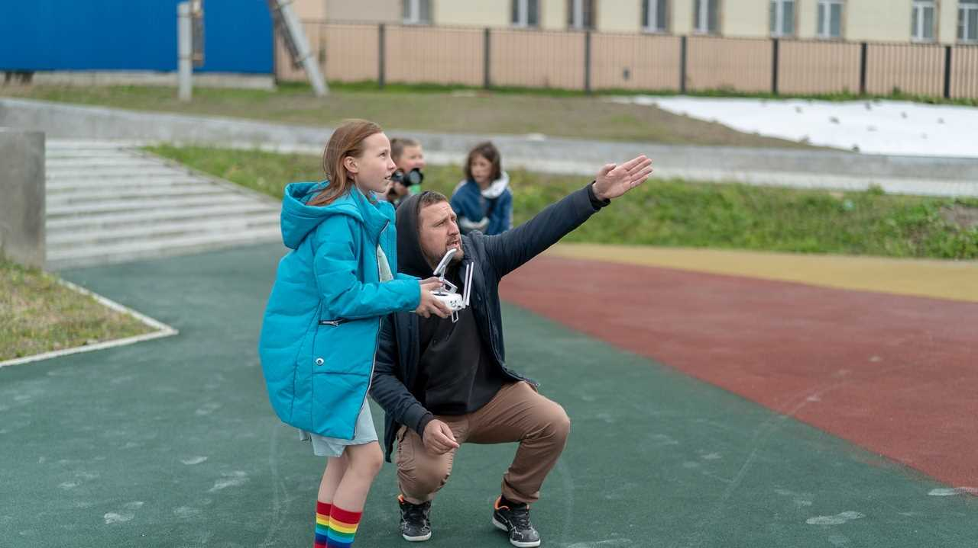

Slide 68


Slide 69


Slide 70
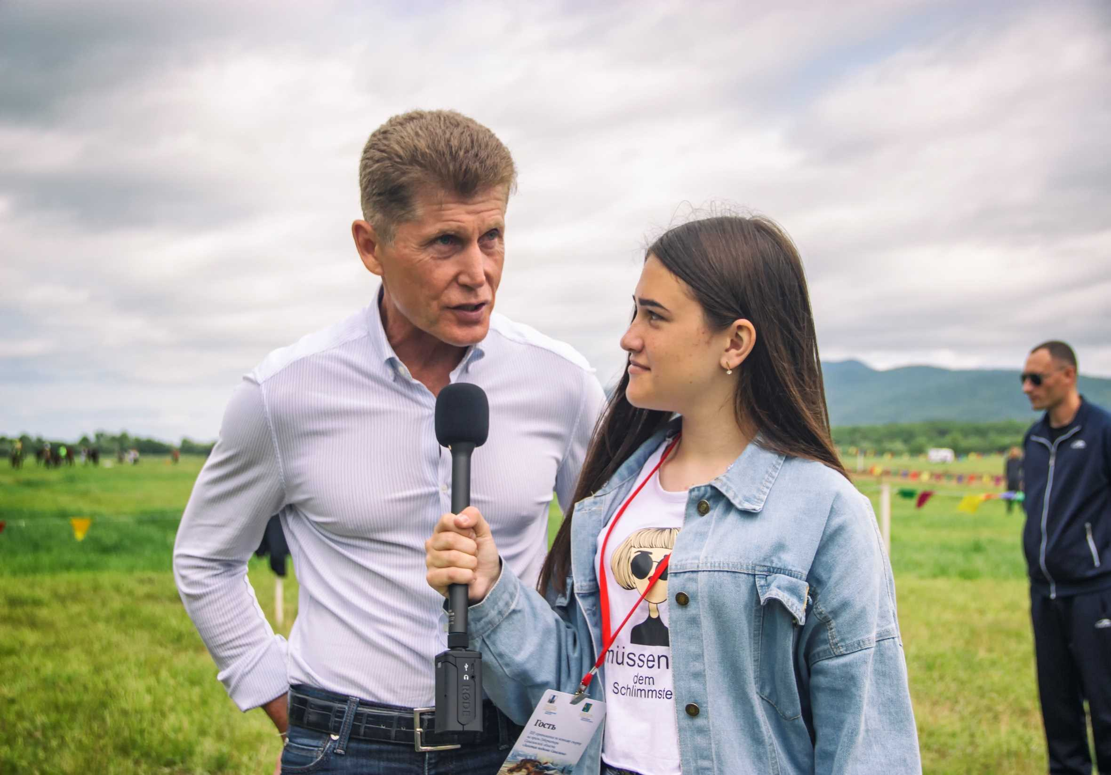

Slide 71

«Победа»

Slide 72


Slide 73
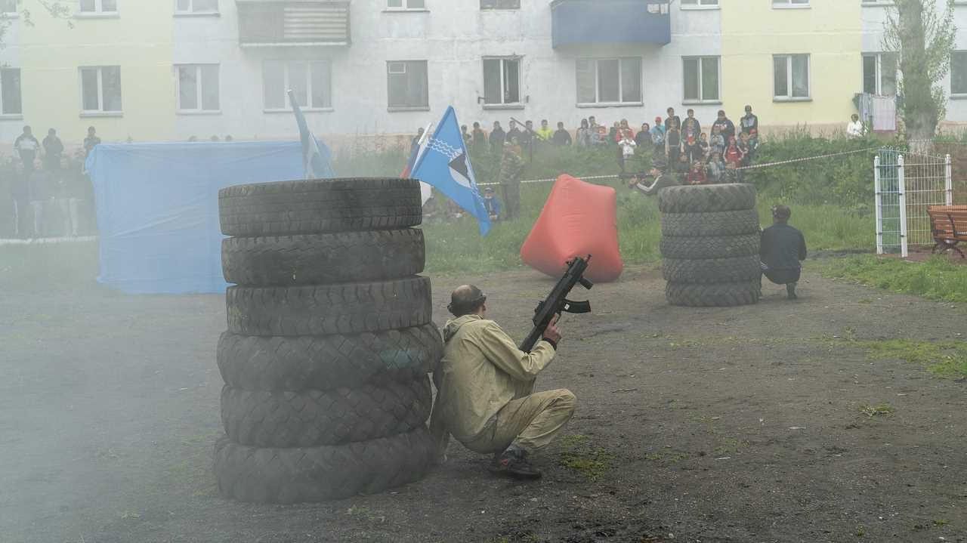

Slide 74


Slide 75


Slide 76


Slide 77


Slide 78
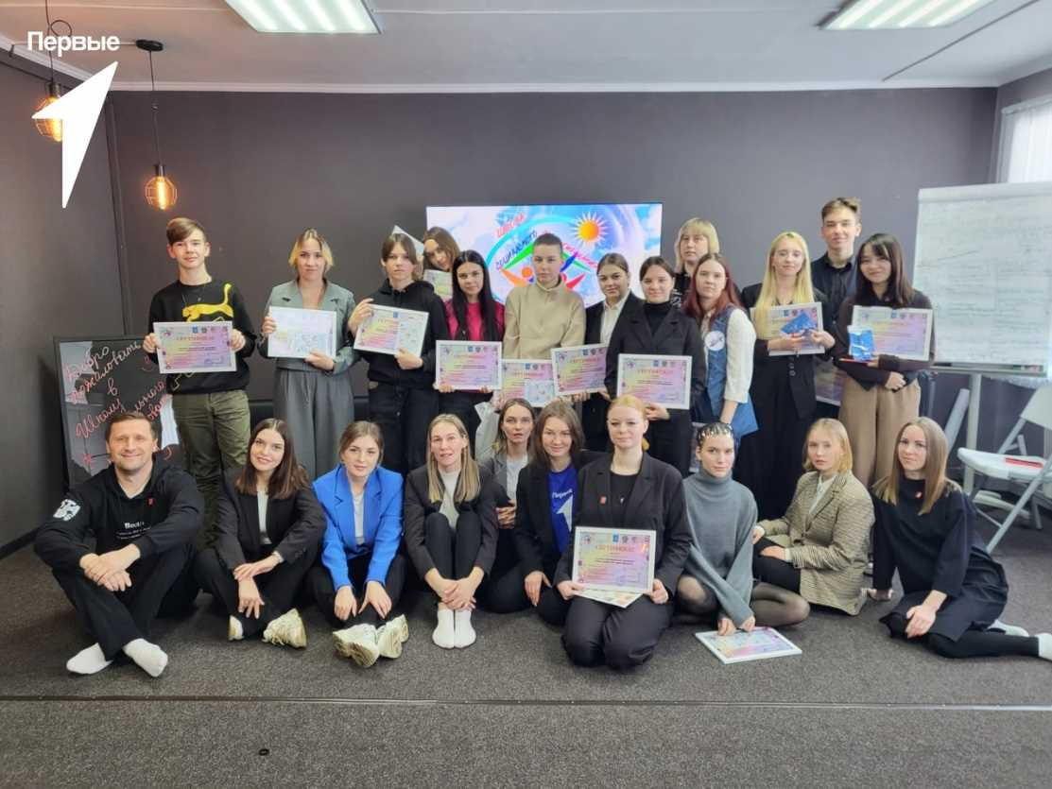

Slide 79
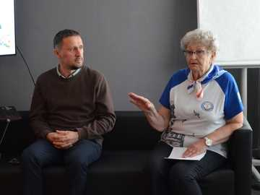

Slide 80


Slide 81


Slide 82


Slide 83
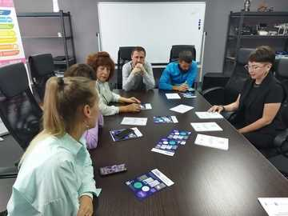

Slide 84


Slide 85
